Slide 1

ZaдачOk
Планер для семейных задач
8 группа
Команда 8.2
Мосякин Владимир
Четвергов Илья
Круглов Дмитрий
Зыков Александр
Лышова Ксения
Беляев Алексей

Slide 2

Распределение семейных обязанностей
Поощрение детей
Напоминания
Зачем мы нужны?
2

Slide 3

Возраст: 25–40 лет
Регион: Россия
Наша ЦА
Семейные пары с детьми
3

Slide 4
Скачивают приложение
20%
Монетизация
6%
Триальная версия
15%
Платная подписка
(9% пользователей)
4

Slide 5
 | Cozi | FamilyWall | ZaдачOK
Наличие ИИ | - | - | +
Доступность в РФ | - | - | +
Система поощрения | - | - | +
Статистика | + | + | +
Отслеживание покупок | + | + | -
Наши конкуренты
5

Slide 6
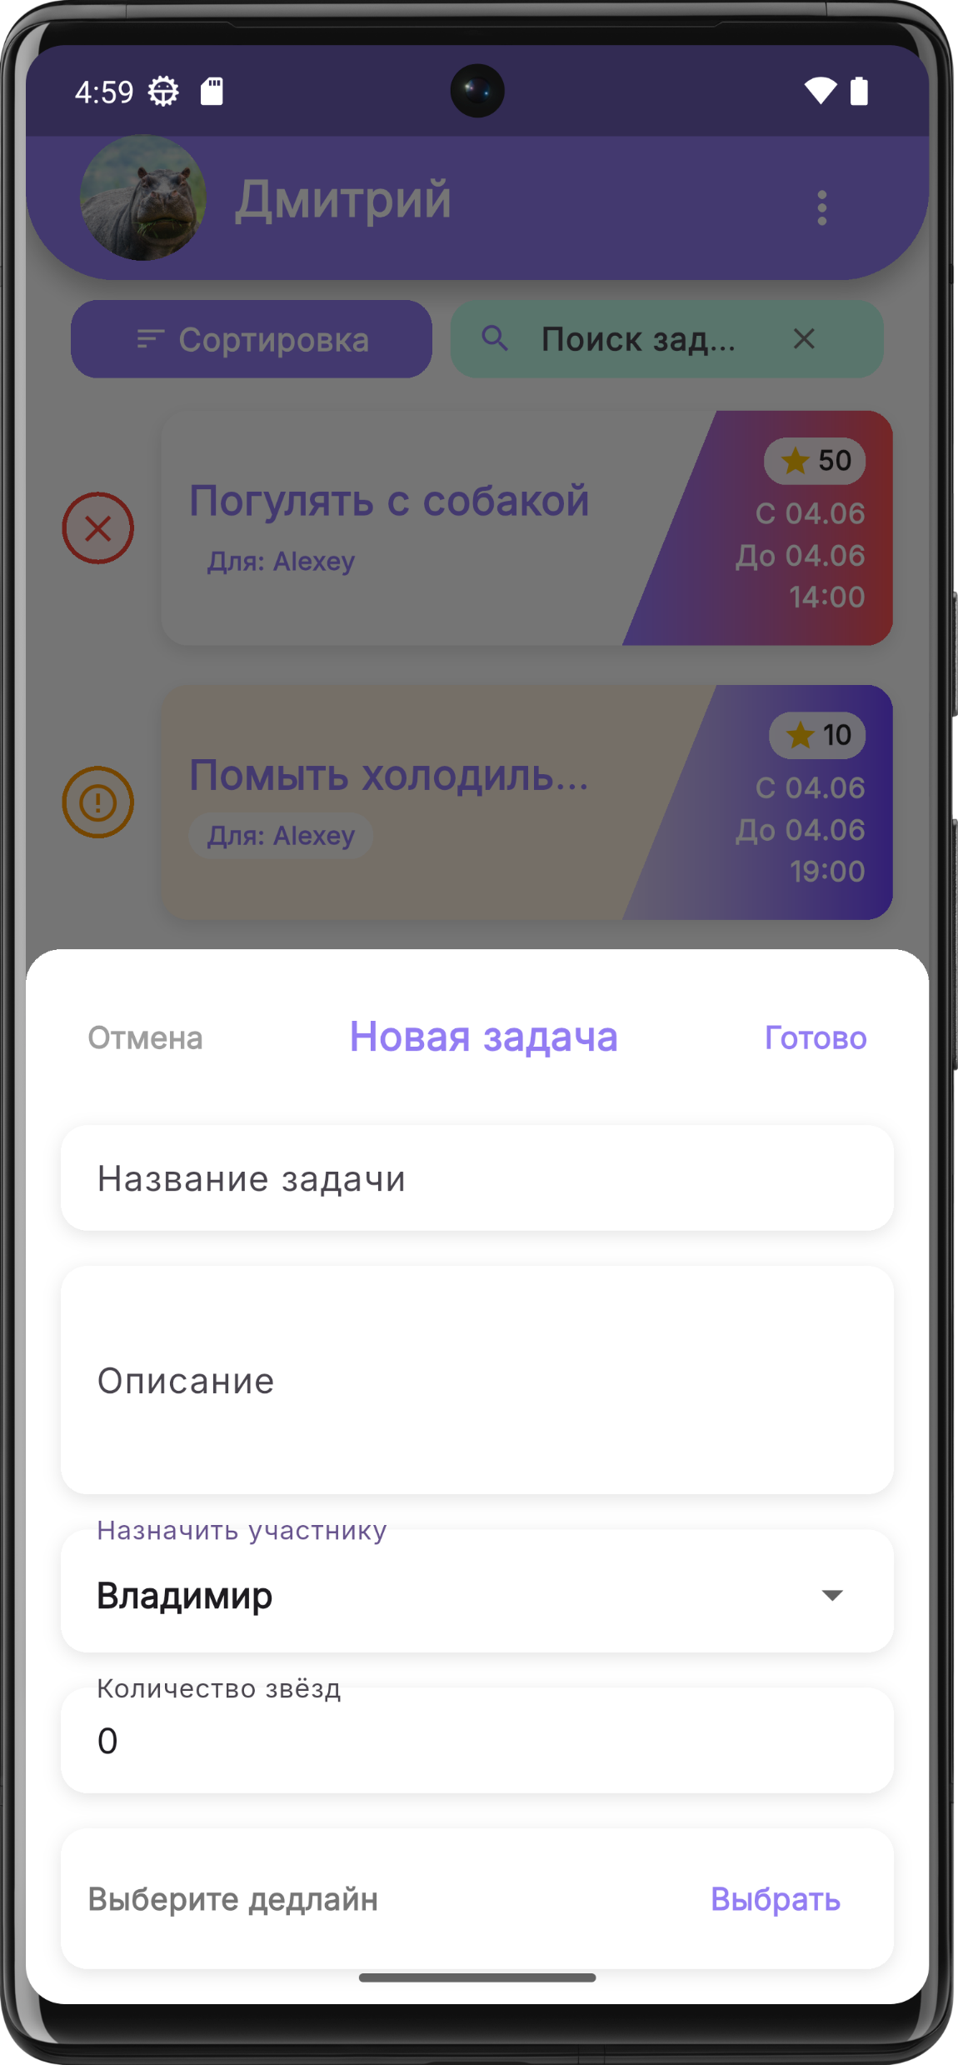
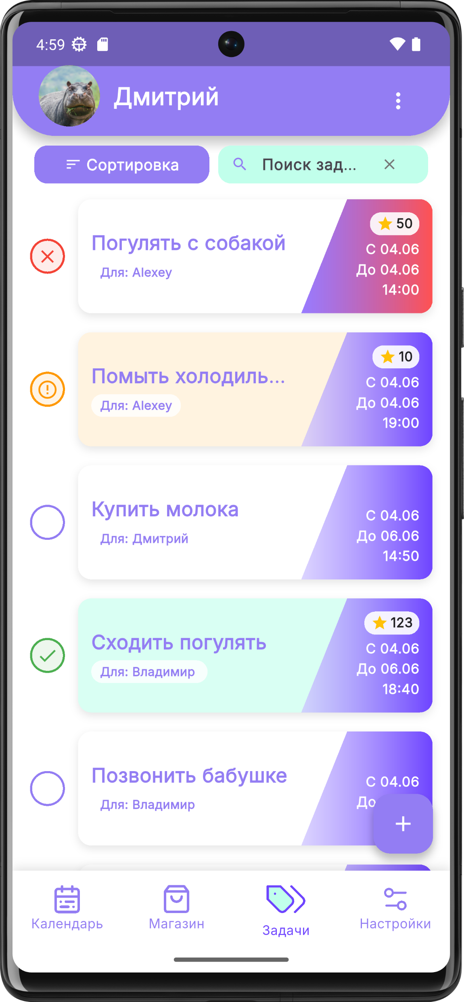
Задачи
6

Slide 7
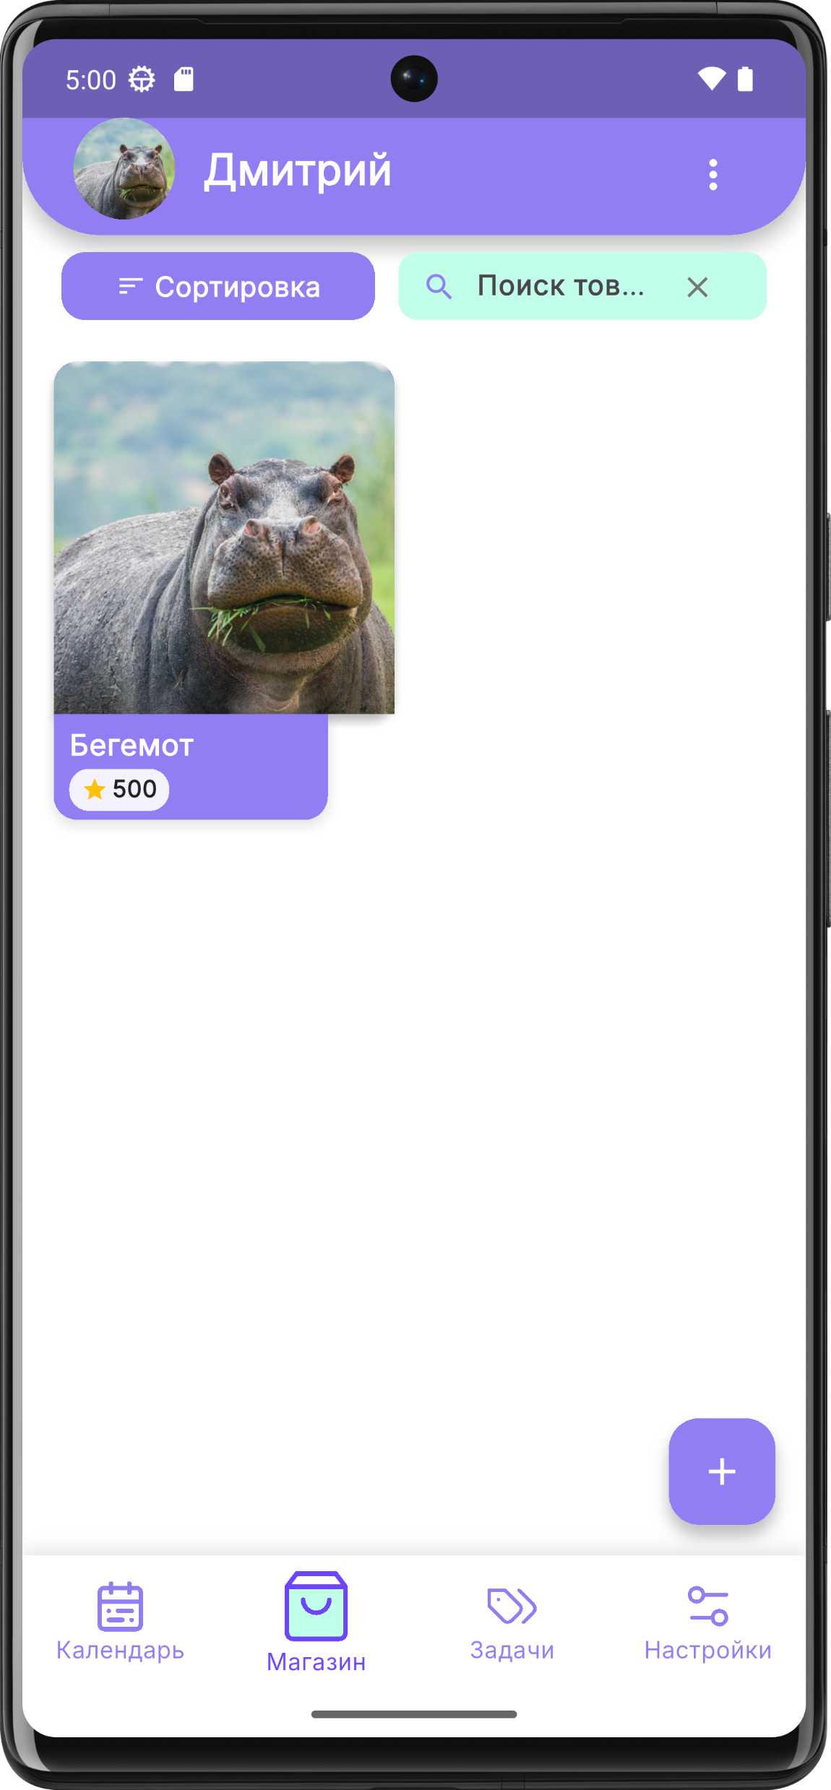
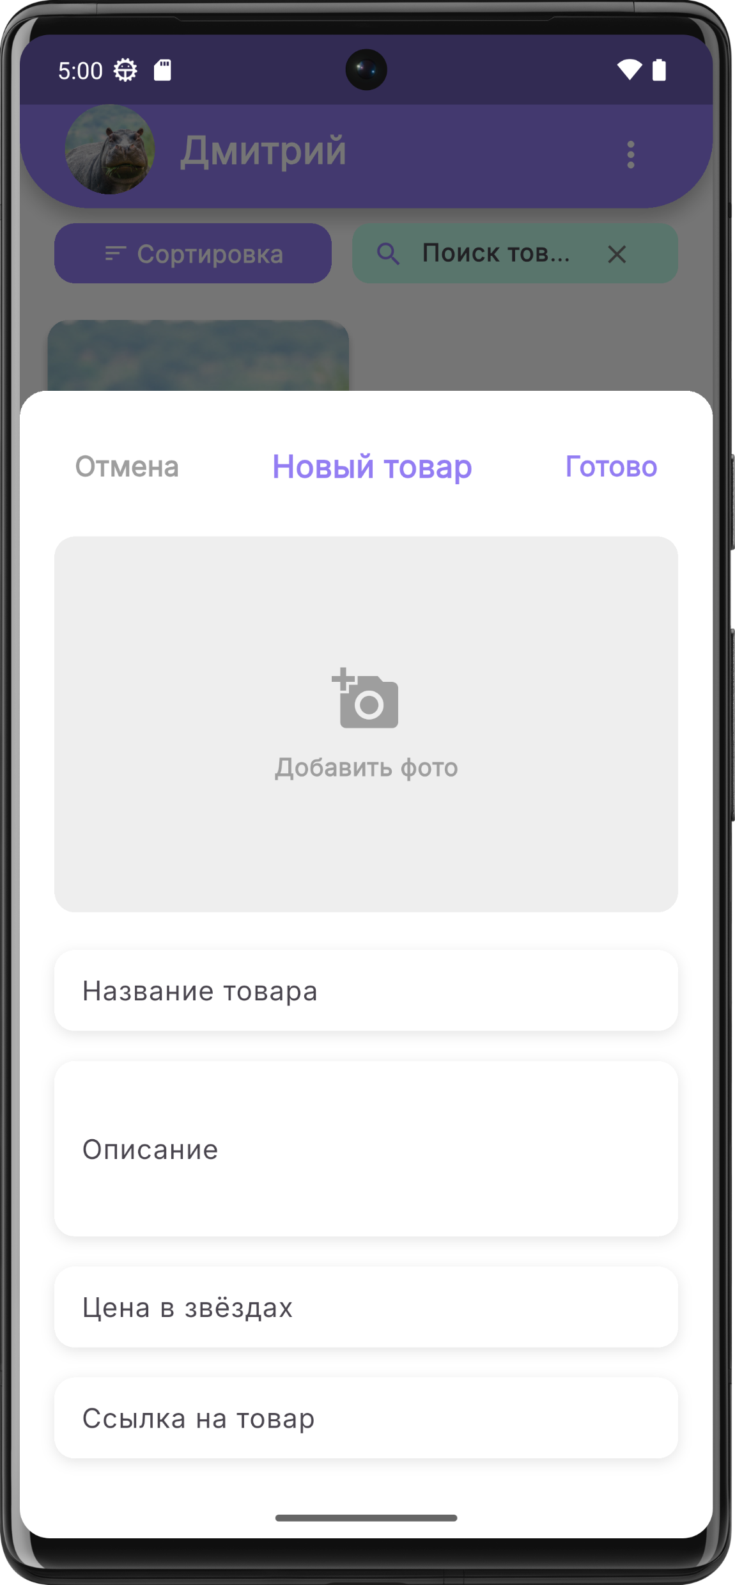
Магазин
7

Slide 8
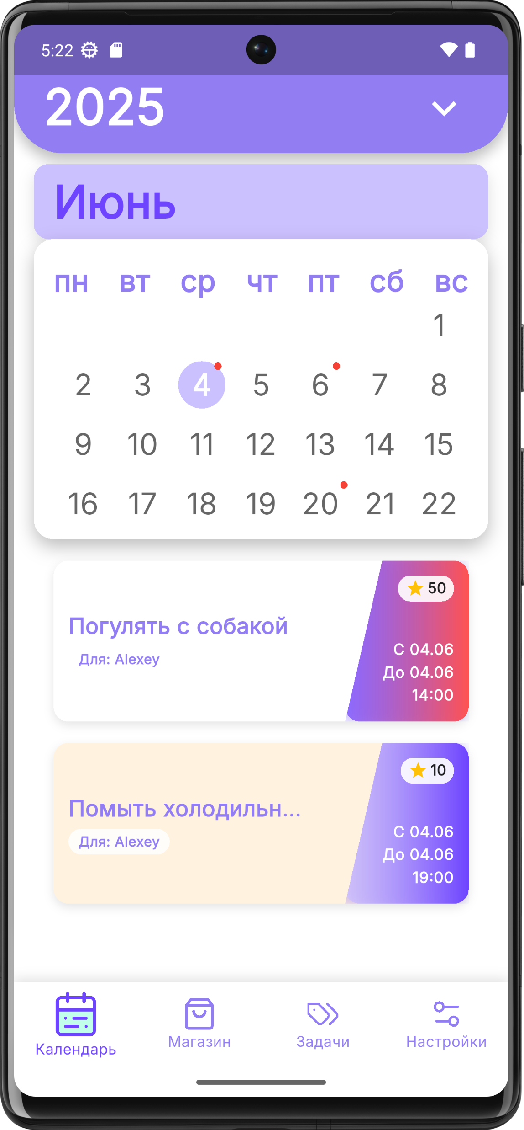
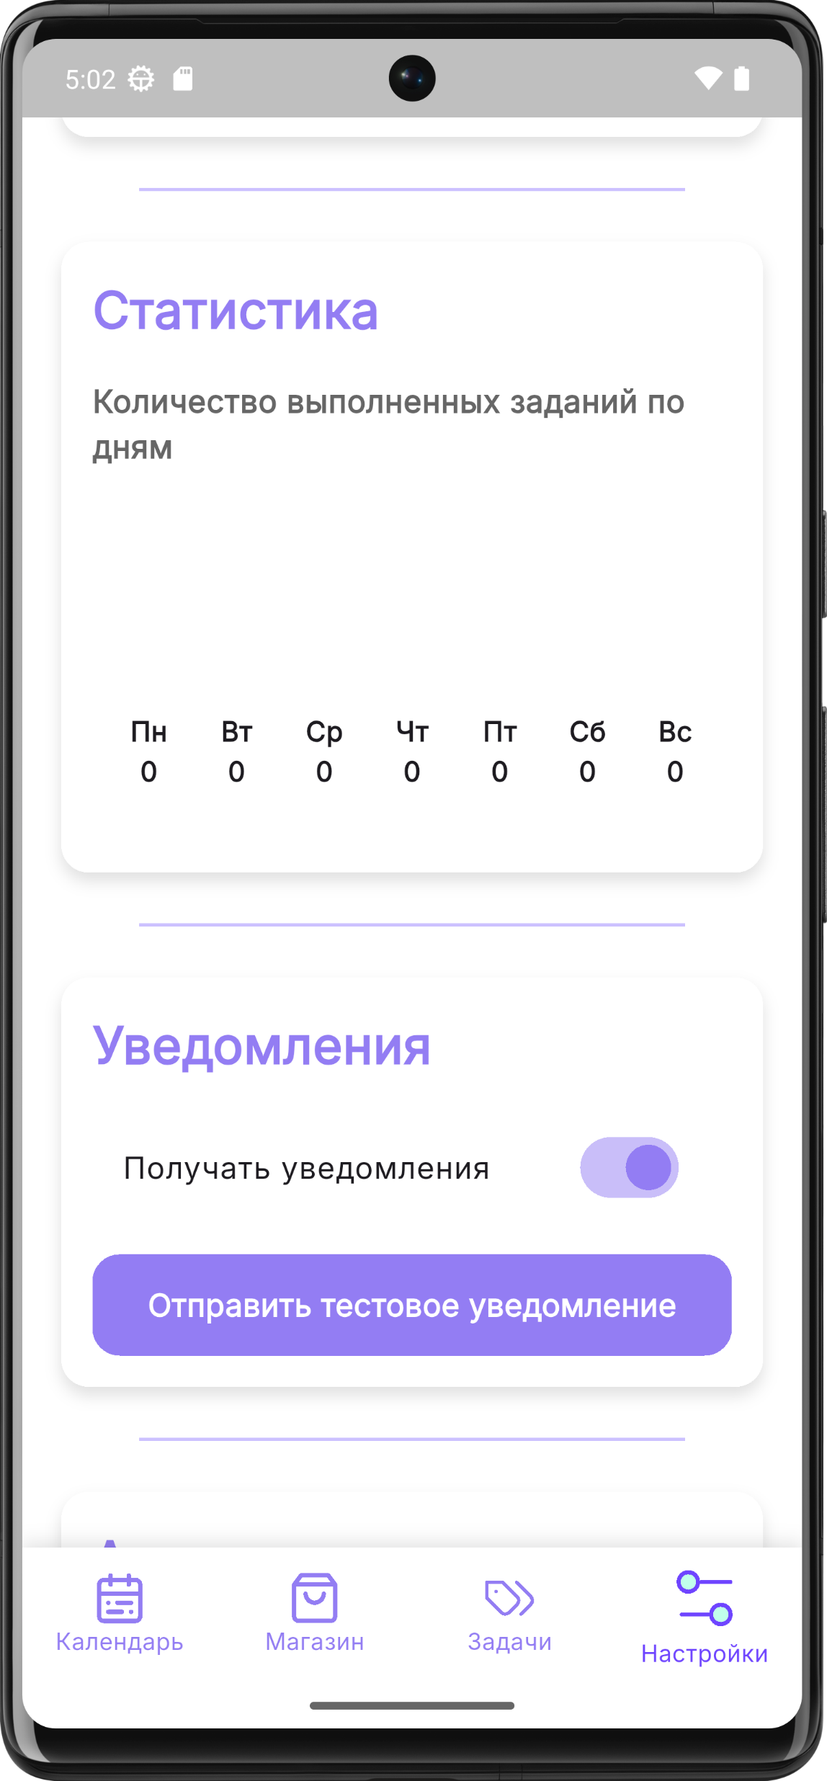
Календарь
и
статистика
8

Slide 9
 | ТЗ | Курсовой проект | Работает
Сценарий “Создание задачи” | + | + | +
Сценарий “магазин” | + | + | +
“Умные” уведомления | + | + | +-
Статистика | + | + | +
Дизайн | + | + | +(95%)
Оффлайн режим | + | + | +
HTTPs, пароли хранятся в хешированном виде | + | + | +
Cheсk-лист
9

Slide 10
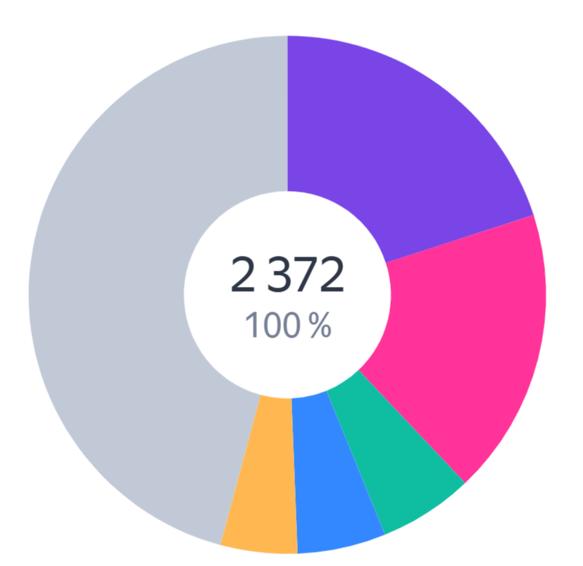
tasks_screen_open
calendar_no_tasks_for_date
shop_product_details
shop_product_card_tap
calendar_day_selected
Наши метрики
Количество скачиваний
Востребованность различных функций
Критические ошибки
10

Slide 11
План развития
Общая стена с заметками для всех участников лобби
Интеграция с календарями
Отладка умных уведомлений
Предложить администратору товар
Интеграция с реальными магазинами
Виджеты активных заданий
11

Slide 12


Back-End: JAVA + SpringBoot
Front-End: Dart + Flutter
AI: Python + QWEN 2.5
YouTrack
Miro
Наши технологии
12

Slide 13
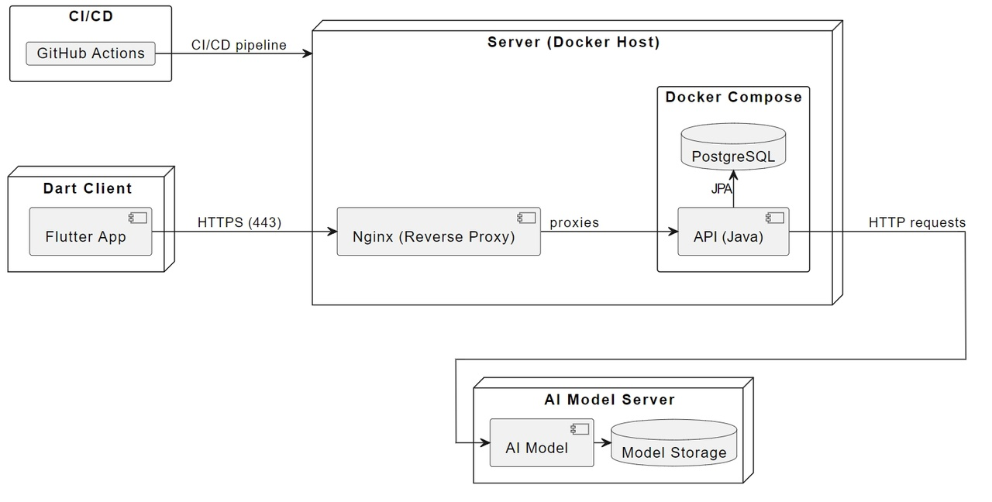
Так мы развернули наше приложение
13

Slide 14

Если к утру не выбросишь вон тот зеленый йогурт — он выбросит тебя
Больше, чем просто уведомление
Ванная комната эволюционировала в террариум.
Теперь ты в ней - гость.
14

Slide 15
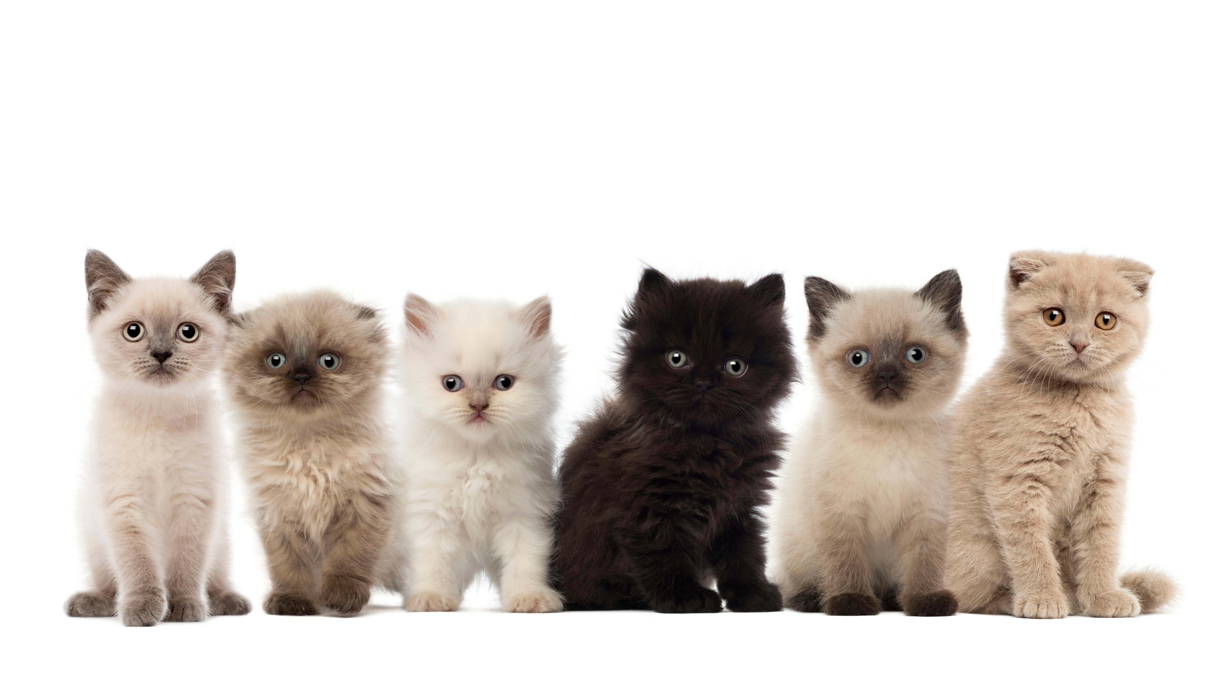
Команда “ZадачOk”
Владимир Мосякин – 5
Круглов Дмитрий – 5
Беляев Алексей – 5
Четвергов Илья – 5
Зыков Александр – 4
Лышова Ксения - 3
Мы старались и у нас получилось
15

Slide 16
Спасибо за внимание
8 группа
Команда 8.2
Мосякин Владимир
Четвергов Илья
Круглов Дмитрий
Зыков Александр
Лышова Ксения
Беляев Алексей

